Slide 1
Métabolisme des phospholipides
S.A HAMMA

Slide 2
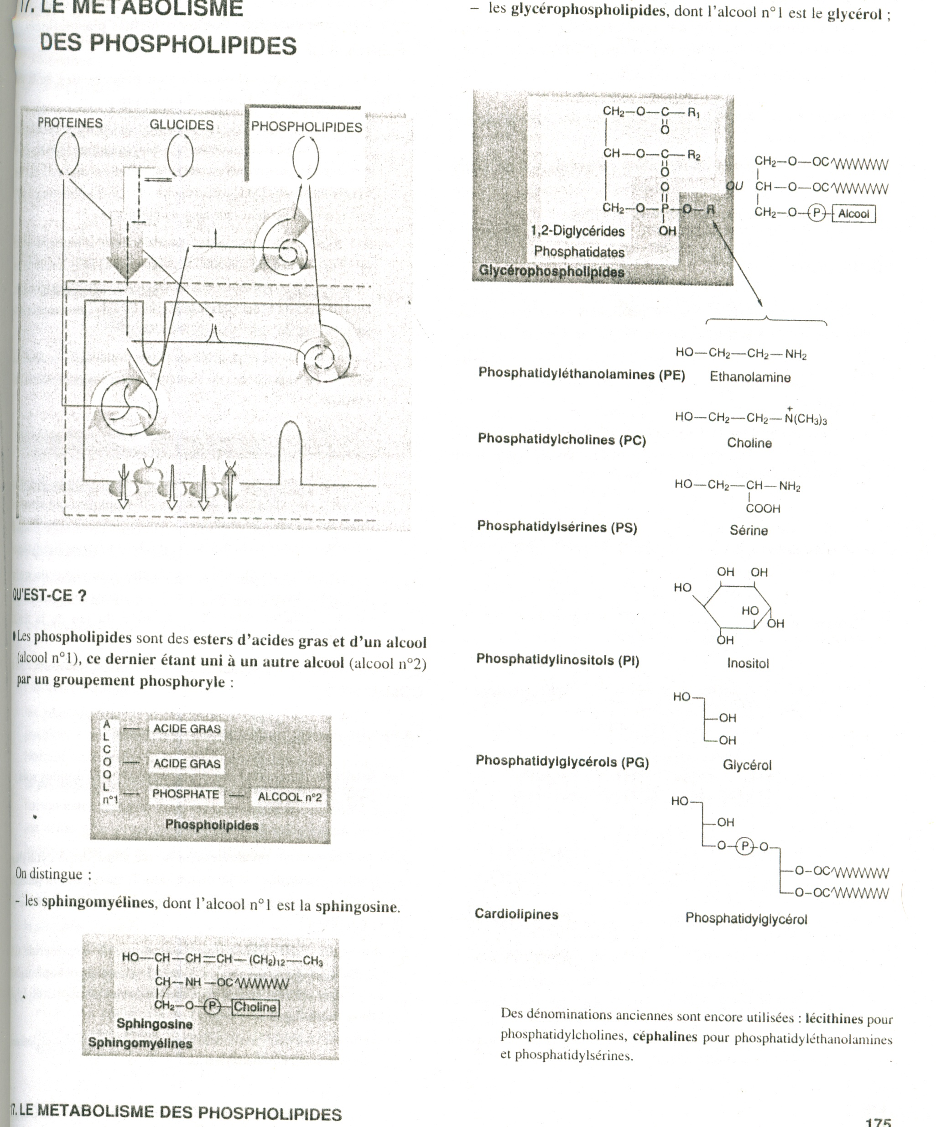
INTRODUCTION 1
Phospholipides
Sphingomyélines
Glycérophospholipides

Slide 3
INTRODUCTION 2
O-R
Glycérophospholipides

Slide 4
INTRODUCTION 3
Rôles biologiques 1
Phospholipides
Amphiphiles
Structural
Métabolique
Fonctionnel

Slide 5
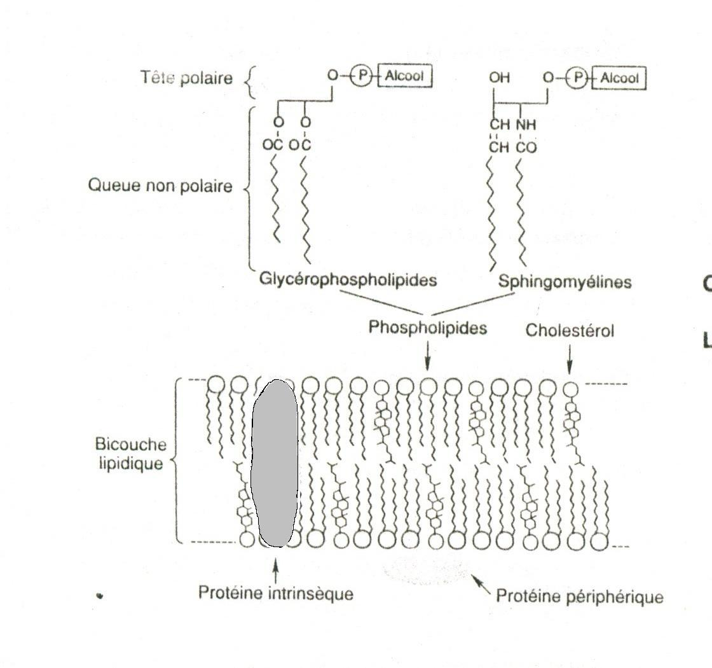
INTRODUCTION 4
Rôles biologiques 2
Structural 1
30% du poids sec

Slide 6
INTRODUCTION 4
Rôles biologiques 3
Structural 2

Slide 7
INTRODUCTION 5
Rôles biologiques 4
Métabolique 1
Certains glycérophospholipides sont précurseurs de la synthèse de molécules d’intérêt biologique :
Phosphatidylinositol -4,5-biphosphate (PIP2)
Hydrolyse enzymatique
Inositol-1,4,5-triphosphate IP3
Diacylglycérol DAG
Seconds messagers cellulaires

Slide 8
INTRODUCTION 6
Rôles biologiques 5
Métabolique 2
Glycérophospholipides membranaires
Hydrolyse enzymatique
Acides gras polyinsaturés
Eicosanoïdes (prostaglandines, thromboxane et leucotriènes)
Messagers intracellulaires

Slide 9
INTRODUCTION 7
Rôles biologiques 6
Métabolique 3
- Les lécithines (phosphatidylcholines) des lipoprotéines sont donneuses de leur acide gras en position 2 lors de l’estérification du cholestérol plasmatique.

Slide 10
INTRODUCTION 8
Rôles biologiques 7
Fonctionnel 1
Glycérophospholipides
Détergents biologiques
Émulsionnent les lipides alimentaires
Micelles
Digestion par les enzymes lipolytiques.

Slide 11
INTRODUCTION 9
Rôles biologiques 8
Fonctionnel 2
La dipalmityl-lécithine
Constituant majeur du surfactant pulmonaire
Adhésion des surfaces internes des poumons

Slide 12
MÉTABOLISME DES GLYCÉROPHOSPHOLIPIDES 1
Métabolisme des glycérophospholipides
synthèse
Catabolisme
Phospholipases
Alcool
Ethanolamine, choline,
inositol, sérine
ou phosphatidylglycérol
1,2-diglycéride
Activé

Slide 13
MÉTABOLISME DES GLYCÉROPHOSPHOLIPIDES 2
Synthèse des glycérophospholipides 1
Voie du CDP-DG
Voie du CDP-Alcool
Activation du 1,2- diglycéride
Activation de l’alcool
Glycérophospholipides non azotés
Glycérophospholipides azotés
Phosphatidylinositols,
Phosphatidylglcérols
Cardiolipines.
Phosphatidyléthanolamines, Phosphatidylcholines
Phosphatidylsérines.

Slide 14
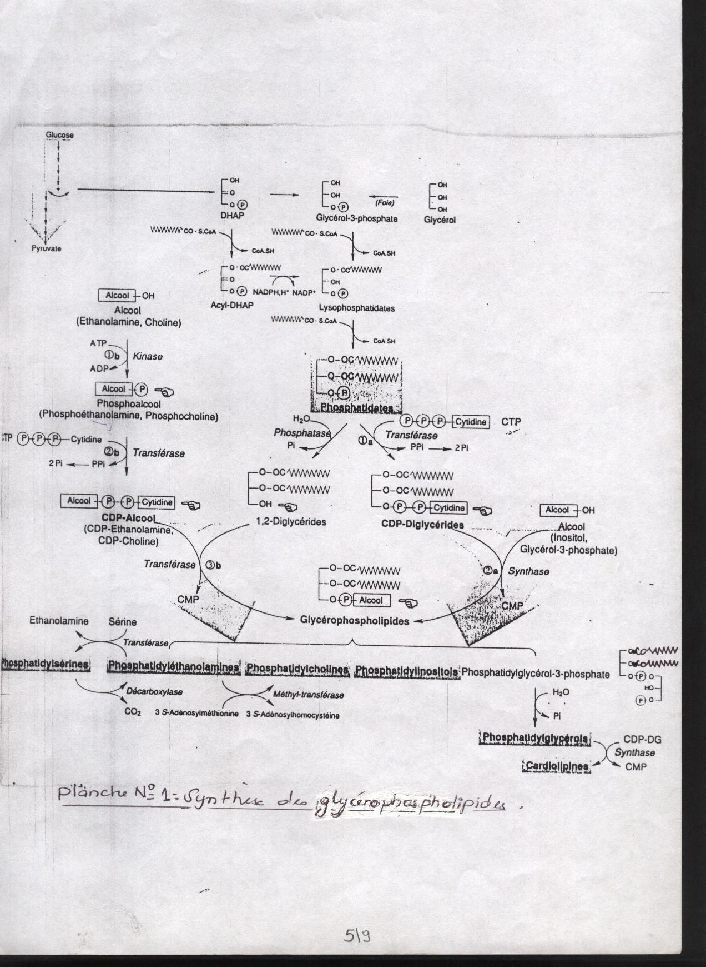
MÉTABOLISME DES GLYCÉROPHOSPHOLIPIDES 3
Voie du CDP-DG 1

Slide 15
MÉTABOLISME DES GLYCÉROPHOSPHOLIPIDES 4
Voie du
CDP-DG
Kinases
Dérivés phosphorylés

Slide 16
MÉTABOLISME DES GLYCÉROPHOSPHOLIPIDES 5
Voie du
CDP-Alcool

Slide 17
MÉTABOLISME DES GLYCÉROPHOSPHOLIPIDES 6
Catabolisme des glycérophospholipides 1
Glycérophospholipides
Sécrétées par les glandes endocrines (pancréas, glandes à venin)
Action extracellulaire.
Phospholipases
Cellulaires
Action membranaire
Catabolisme

Slide 18
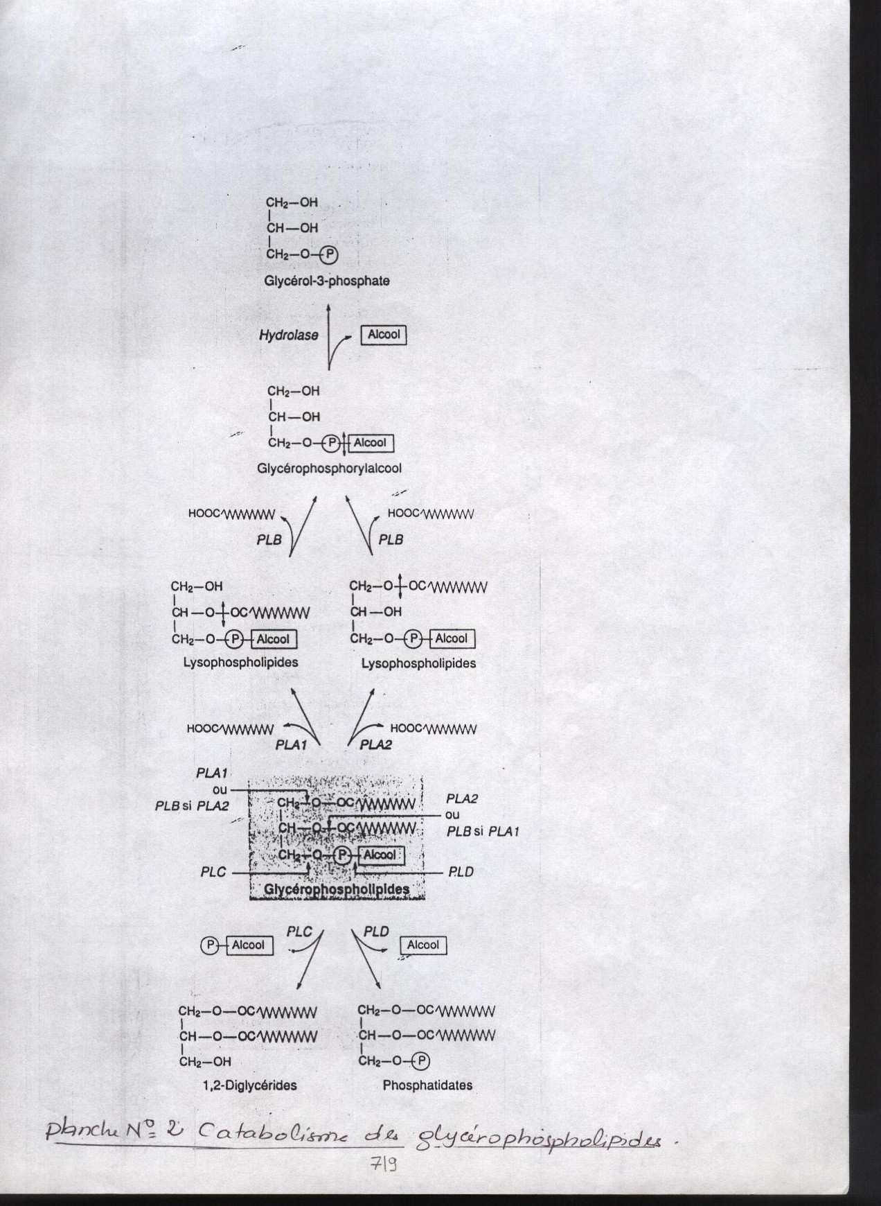
MÉTABOLISME DES GLYCÉROPHOSPHOLIPIDES 7
Catabolisme des glycérophospholipides 2

Slide 19
MÉTABOLISME DES GLYCÉROPHOSPHOLIPIDES 8
Catabolisme des
glycérophospholipides

Slide 20
Métabolisme des sphingolipides 1
Métabolisme des sphingolipides (Sphingomyélines et sphingoglycolipides)
Synthèse
Catabolisme
Enzymes spécifiques
Palmityl-coenzyme A + Sérine.

Slide 21
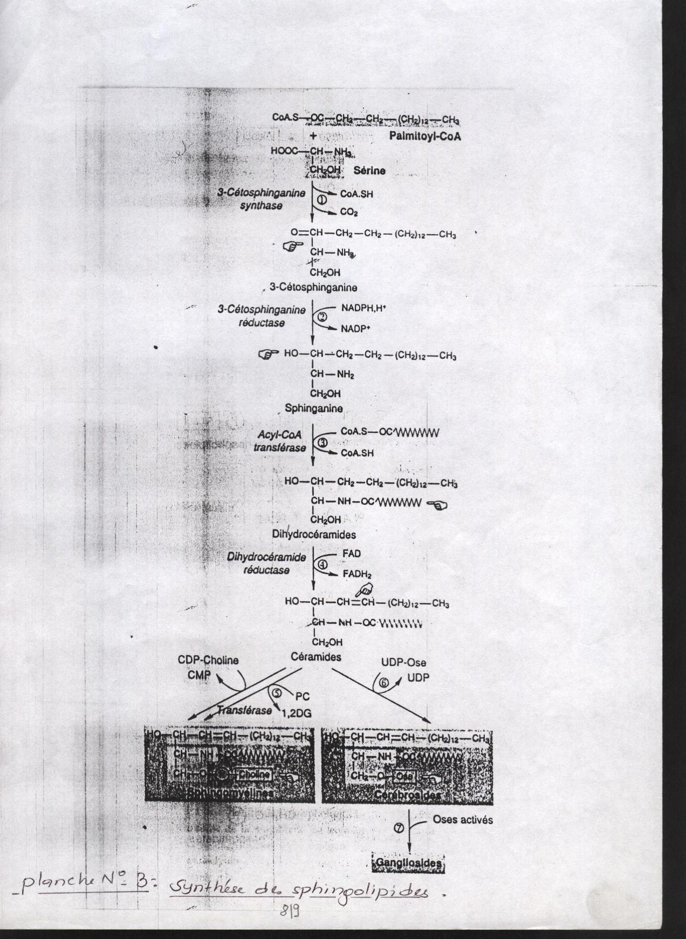
Métabolisme des sphingolipides 2
Synthèse des sphingolipides 1

Slide 22
Métabolisme des sphingolipides 3
Synthèse des
sphingolipides 2

Slide 23
Métabolisme des sphingolipides 2
Synthèse des
sphingolipides 3

Slide 24
Métabolisme des sphingolipides 3
Catabolisme des sphingolipides
Sphingolipides
Sphingolipidoses
Enzymes lysosomiales spécifiques Galactosidases,
sialidases,
glucosidases,
sphingomyeline phosphodiesterase, céramidase,
aryl-sulfatase.
foie, poumon , rate
La maladie de Gaucher
La maladie de Niemann-Pick
La maladie de Farber
Catabolisme

